Slide 1
Атомно-абсорбционная спектроскопия (ААС)
В 1962 году Алан Уоллш, разработавший метод атомно-абсорбционного анализа и основавший компанию Techtron (отделение оптических спектральных приборов Varian), выпустил первый в мире серийный атомно-абсорбционный спектрометр АА-2.

Slide 2
Атомно-абсорбционная спектроскопия - метод количественного элементного анализа по атомным спектрам поглощения (абсорбции).
Через слой атомных паров пробы, получаемых с помощью атомизатора, пропускают излучение в диапазоне 190-850 нм.
В результате поглощения квантов света атомы переходят в возбужденные энергетические состояния. Этим переходам в атомных спектрах соответствуют так называемые резонансные линии, характерные для данного элемента.

Slide 3
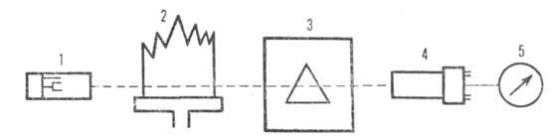
Принципиальная схема пламенного атомно-абсорбционного спектрометра
1-источник излучения;
2-пламя; 3-монохроматор; 4-фотоумножитель; 5-регистрирующий или показывающий прибор.

Slide 4
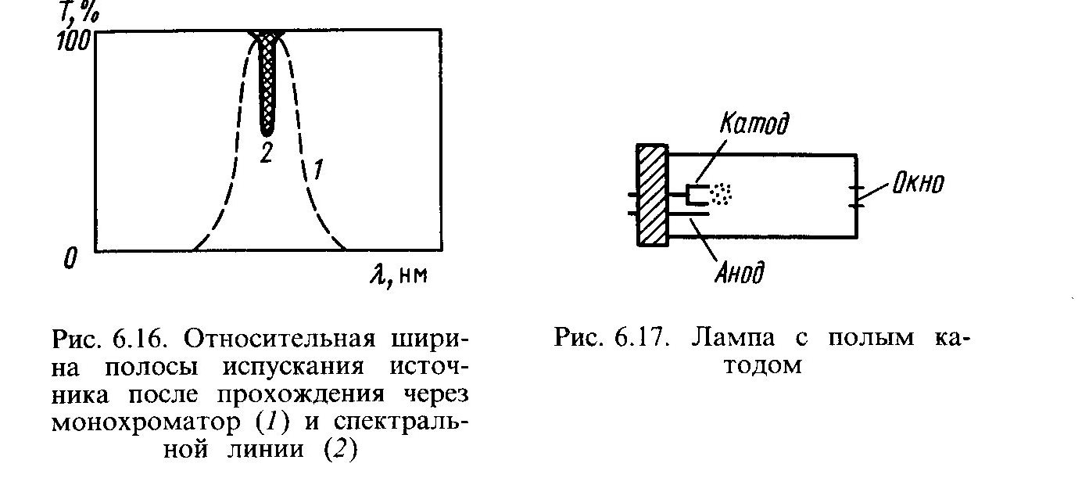

Slide 5
Источником линейчатого излучения в спектрометрах чаще всего служат одноэлементные лампы с полым катодом, заполняемые неоном.
Для определения некоторых легколетучих элементов (Cd, Zn, Se, Те и др.) удобнее пользоваться высокочастотными безэлектродными лампами.

Slide 6
Перевод анализируемого объекта в атомизированное состояние и формирование поглощающего слоя пара определенной и воспроизводимой формы осуществляется в атомизаторе-обычно в пламени или трубчатой печи.
Наиб. часто используют пламя смесей ацетилена с воздухом (макс. температура 2000°С) и ацетилена с N2O (2700°С).
Горелку со щелевидным соплом длиной 50-100 мм и шириной 0,5-0,8 мм устанавливают вдоль оптич. оси прибора для увеличения длины поглощающего слоя.

Slide 7
Введение проб в поглощающую зону пламени или печи осуществляют разными приемами.
Растворы распыляют (обычно в пламя) с помощью пневматич. распылителей, реже-ультразвуковых. Первые проще и стабильнее в работе, хотя уступают последним в степени дисперсности образующегося аэрозоля.
Лишь 5-15% наиб. мелких капель аэрозоля поступает в пламя, а остальная часть отсеивается в смесительной камере и выводится в сток.
Макс. концентрация твердого вещества в растворе обычно не превышает 1%. В противном случае происходит интенсивное отложение солей в сопле горелки.

Slide 8
атомно-абсорбционный анализ применяют для определения ок. 70 элементов (гл. обр. металлов).
Не определяют газ. и некоторые др. неметаллы, резонансные линии которых лежат в вакуумной области спектра (длина волны меньше 190 нм). С применением графитовой печи невозможно определять Hf, Nb, Та, W и Zr, образующие с углеродом труднолетучие карбиды.
Пределы обнаружения большинства элементов в растворах при атомизации в пламени 1-100мкг/л, в графитовой печи в 100-1000 раз ниже.
Абс. пределы обнаружени в последнем случае составляют 0,1-100 пг.
Относит. стандартное отклонение в оптимальных условиях измерений достигает 0,2-0,5% для пламени и 0,5-1,0% для печи.
В автоматич. режиме работы пламенный спектрометр позволяет анализировать до 500 проб в час, а спектрометр с графитовой печью-до 30 проб. Оба варианта часто используют в сочетании с предварит. разделением и концентрированием экстракцией, дистилляцией, ионным обменом, хроматографией, что в ряде случаев позволяет косвенно определять некоторые неметаллы и орг. соединения.

Slide 9
